Slide 1




Temps 1 – Etat des lieux
Objectifs du temps
Du coté des enseignants, il s’agit :
  D’identifier les préoccupations pédagogiques et principales attentes des enseignants susceptibles de faire levier sur leurs pratiques pédagogiques numériques,
  De repérer les dynamiques collectives et individuelles susceptibles de favoriser ou de freiner le basculement vers de nouvelles pratiques pédagogiques numériques.
Du coté des familles , il s’agit de se faire une idée des modalités d’utilisation et d’accès à des équipements numériques.
Donner à l’ équipe projet une vision d’ensemble du sujet du numérique au collège pour orienter le pilotage et l’organisation des prochaines étapes de la démarche CoCon.
Identifier les leviers à mobiliser afin de développer de nouvelles pratiques pédagogiques numériques au sein de l’établissement (enseignants moteurs, intéressés, formés…)
Principes directeurs
Le questionnaire adressé aux enseignants doit permettre d’identifier leurs préoccupations pédagogiques, d’apprécier leur appétence et leur niveau d’utilisation des équipements et ressources numériques tout autant que leur capacité à partager sur ces sujets avec leurs pairs au sein et en dehors du collège.
Le questionnaire adressé aux familles - parents et élèves - vise à s’assurer que leur niveau d’équipement ne constitue pas un frein à la démarche et à les tenir informés de la dynamique mise en œuvre au niveau de l’établissement sur le sujet du numérique.
Ce temps d’état des lieux est à mettre en perspective des données sociodémographiques propres au collège et à son bassin.
In fine, ce temps d’état des lieux doit permettre à l’équipe projet d’identifier les modalités de travail et de mobilisation optimales de l’équipe enseignante dans le cadre de la mise en œuvre des temps 2 et 3 de la démarche CoCon (comment constituer les groupes d’ateliers du temps 2, comment animer le temps 3 de mise en pratique?)
Les personnes à mobiliser
Les équipes projet en charge du diagnostic intégrant l’administration et l’analyse des résultats du questionnaire enseignant, l’administration et la synthèse du questionnaire qualitatif mis à disposition des familles – parents et élèves -, l’analyse et la synthèse des données sociodémographiques propres à leur collège, l’analyse stratégique de la matrice de positionnement des enseignants.
Les enseignants dont il est attendu qu’ils répondent au questionnaire.
Les familles, parents et élèves mobilisés dans le cadre des entretiens.
Les outils à ma disposition
Questionnaire enseignant en ligne composé de 36 questions et de 109 items (durée approximative de passation : 20 minutes)
Questionnaire parents - élèves, à adapter en fonction du niveau d’information et d’analyse recherché.
Profils types et matrice de positionnement des enseignants.

Slide 2

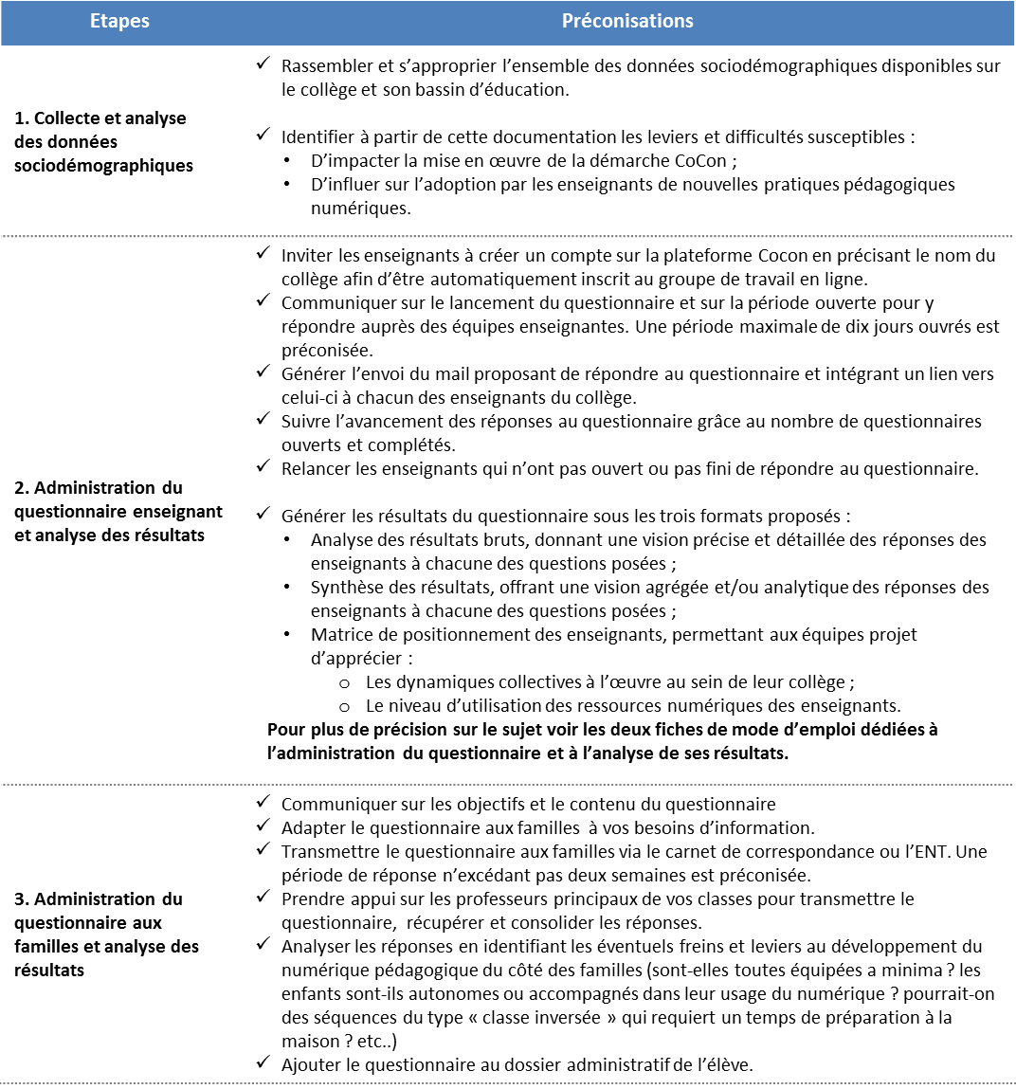
Temps 1 – Etat des lieux
Les étapes de mise en œuvre

Slide 3
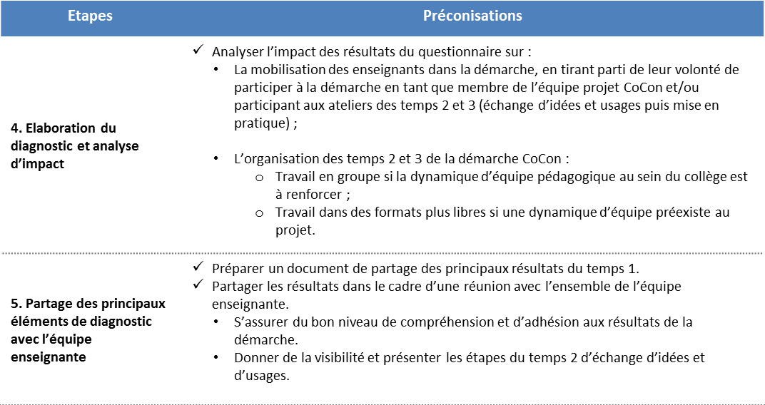

Temps 1 – Etat des lieux
Les étapes de mise en œuvre
Les éléments attendus en sortie
Identification des préoccupations pédagogiques des enseignants à prendre en compte pour monter les ateliers du temps 2 d’échange d’idées et d’usages
Interprétation des résultats au questionnaire permettant de préparer les temps 2 et 3 de la démarche CoCon.
Identification des enseignants moteurs de la démarche et des enseignants à convaincre.

